Slide 1
TRADIÇÃO MUSICAL GRÃ­BRETANHA

Slide 2
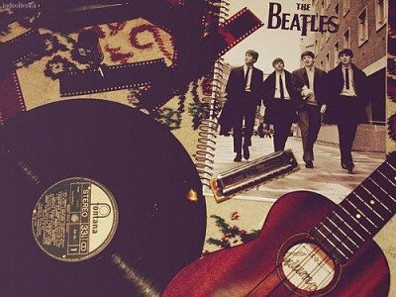
Lugares que inspiraram músicos na Grã­Bretanha
Alguns pontos importantes que inspiraram músicos na Grã­ Bretanha são Strawberry Field em Liverpool e Aldeburgh no leste da Inglaterra. Além disso os turistas podem escutar um coral na igreja Evensong.

Slide 3
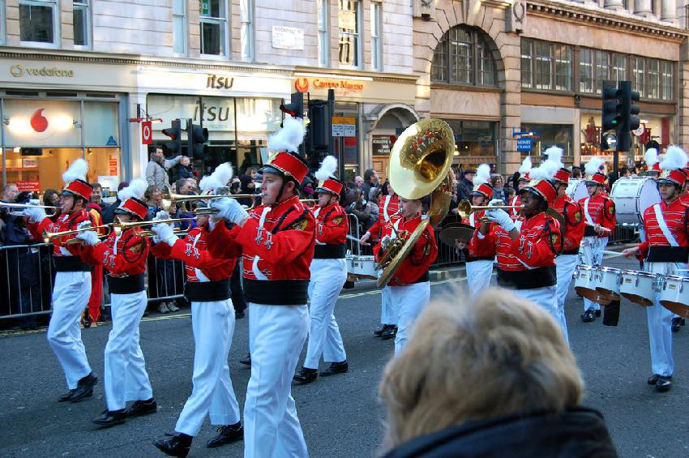
Tradição musical na Inglaterra
Tudo começou mais ou menos no século XV e XVI, nesse período a Inglaterra era
um dos mais importantes
centros ocidental,
musicais de toda Europa
alguns instrumentos foram desenvolvidos e criados lá, como o teclado por exemplo. Nesse período muitos pintores resolveram retratar em suas obras as composições, as melodias, a música em geral.

Slide 4
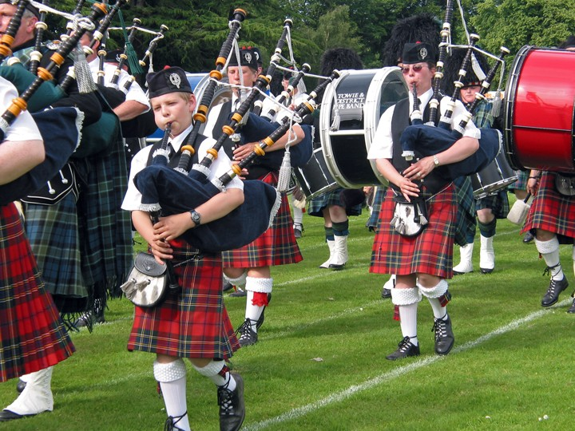
Tradição musical na Escócia
A Escócia
é conhecida internacionalmente por sua música
tradicional, que permaneceu viva ao longo dos séculos 20 e 21, quando uma grande parte da música tradicional perdeu popularidade em favor da música pop. Apesar da emigração e das conexões bem desenvolvidas com a música importada do resto da Europa e dos Estados Unidos, a música da Escócia manteve seus aspectos tradicionais, influenciada por muitos outros tipos de música.
A maioria dos forasteiros associaria a música tradicional escocesa quase inteiramente à Highland Bagpipe, que certamente desempenhou um papel importante na música escocesa. Embora este modelo específico de gaita de foles tenha sido desenvolvido exclusivamente na Escócia, não é a única gaita de foles escocesa. A primeira menção de gaitas de foles é conhecida na Escócia que data do século XV, embora acredita­se que tinha sido introduzida na Escócia muito antes do século VI, do gaélico irlandês.

Slide 5
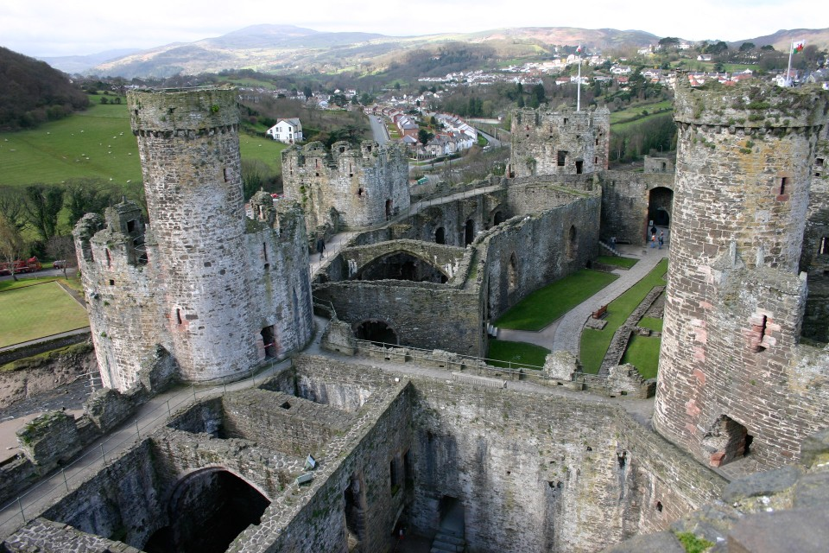
Tradição musical no País de Gales
Talvez a mais conhecida imagem musical do País de Gales é o do coral, em especial o
coro como
masculino (galês: meibion côr), tais Treorchy Male Choir, Meibion
Cor etc. parte
Pontypridd, Enquanto
Morriston Orpheus
Choir uma
este é certamente
(embora de importância muito diminuída) da
vida musical
actual da nação, não é de
nenhuma maneira a única ou a parte mais
antiga, e a tradição
coral realmente não
19
remontam muito século.
além de seu auge no

Slide 6
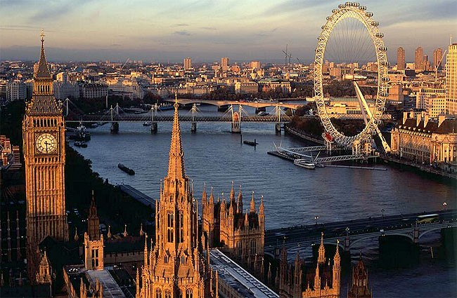
Estilos musicais da Grã­ Bretanha
Rock
Pop Rock
Pop
New Wave
Rock experimental

Slide 7
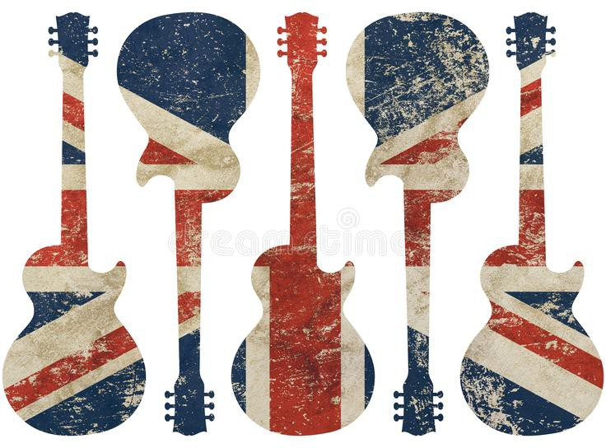

Alunos:
Glauber Guimarães Ferreira
João Victor Santana Coelho
Pedro Henrique Rios
Thiago Silva
Escola: Grupo Escolar Getúlio Vargas

